Slide 1
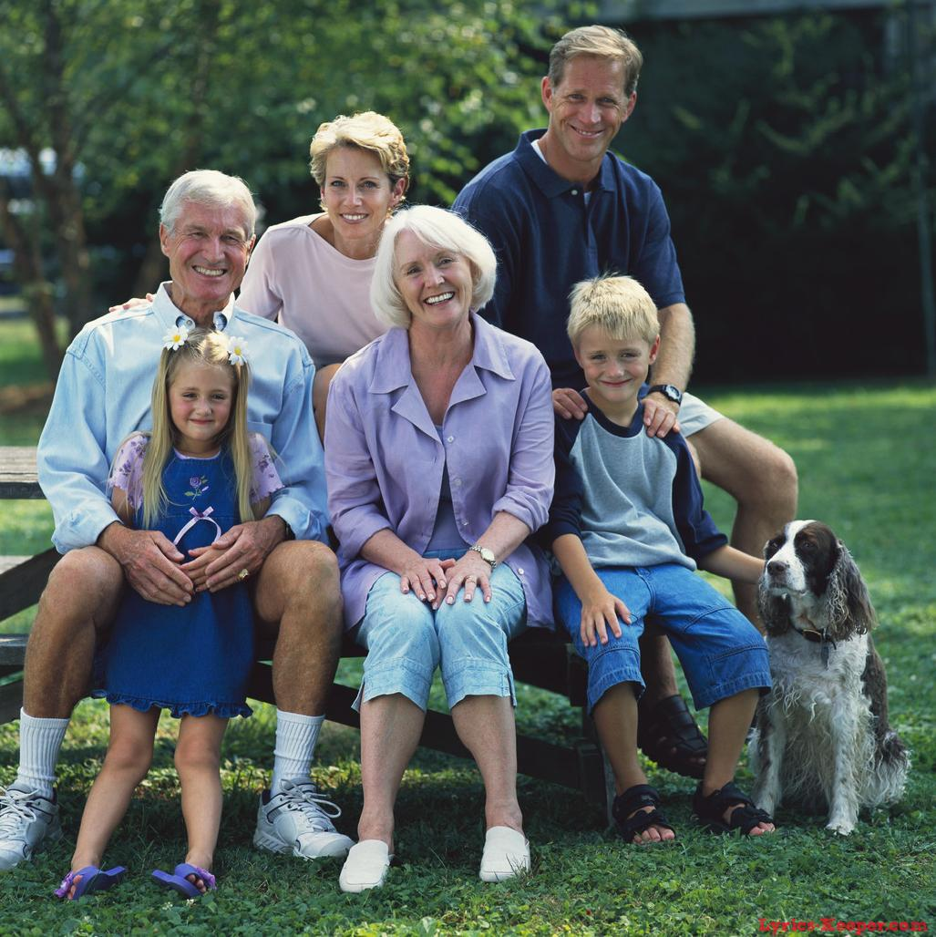
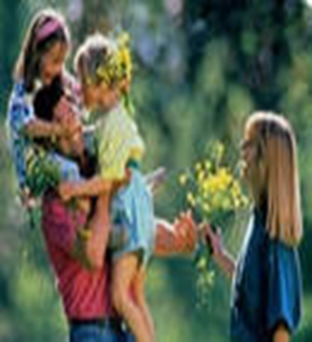
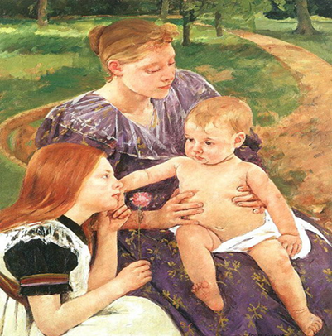
Семья

Slide 2
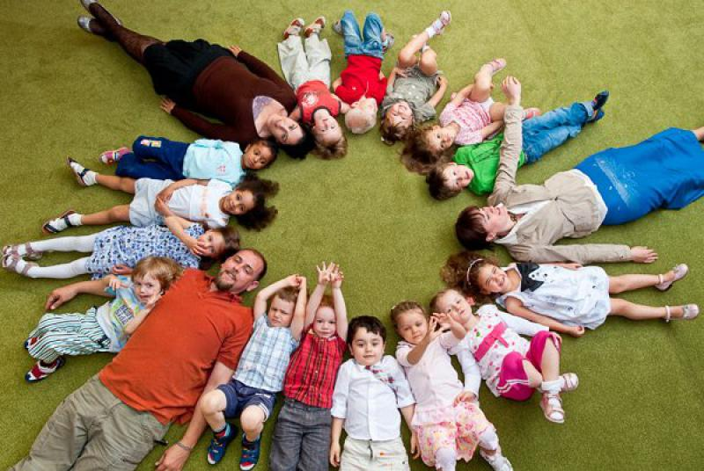
Семья

Slide 3
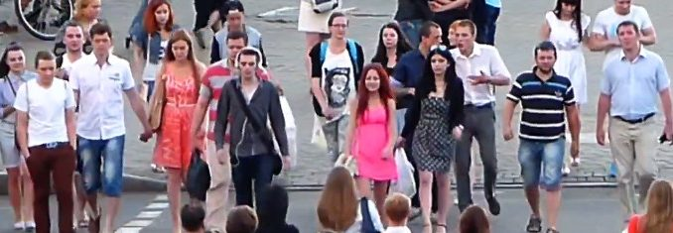
Статистика
-На 100 заключенных браков приходится 80 разводов
-90 процентов детей-сирот имеют живых родителей;
-Институт демографии представил данные по которым в России в гражданском браке проживают около половины всех пар.

Slide 4
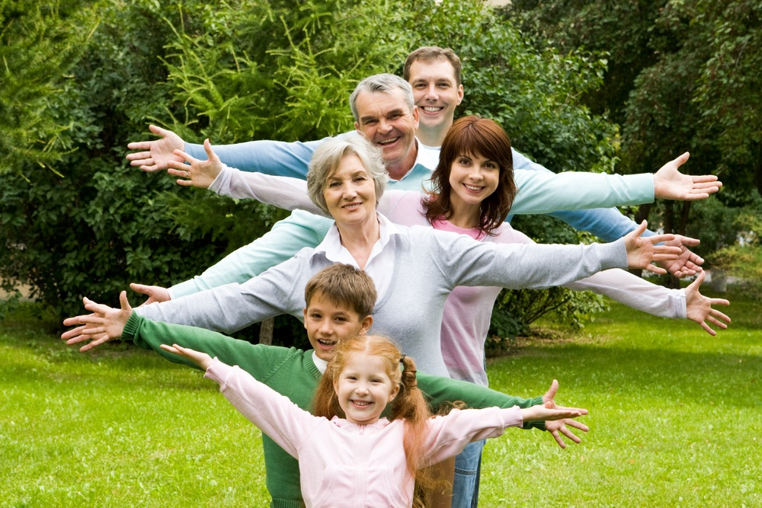
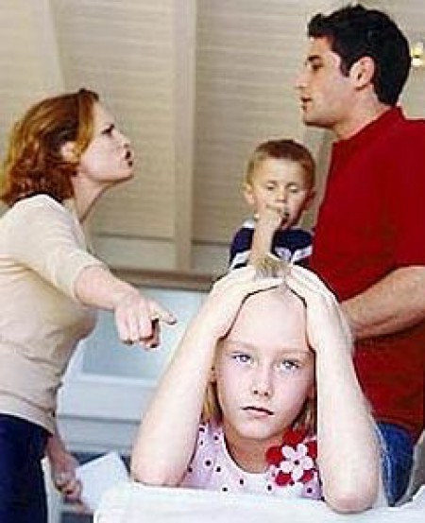
Семья залог процветания общества…
Или..

Slide 5
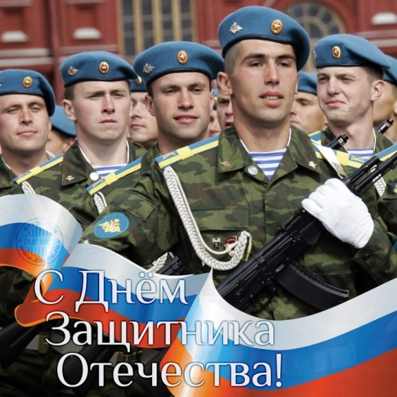
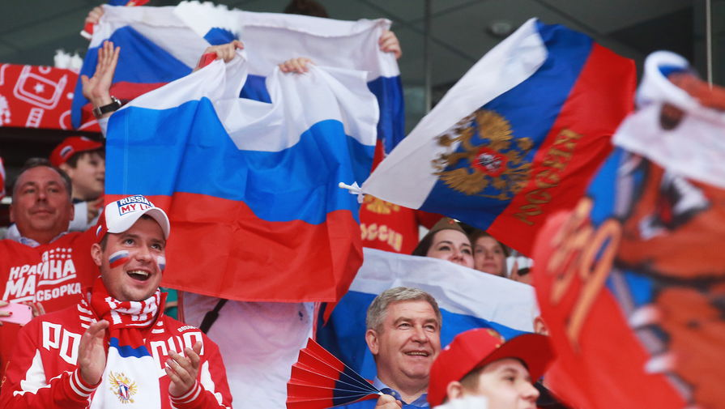
Единение

Slide 6
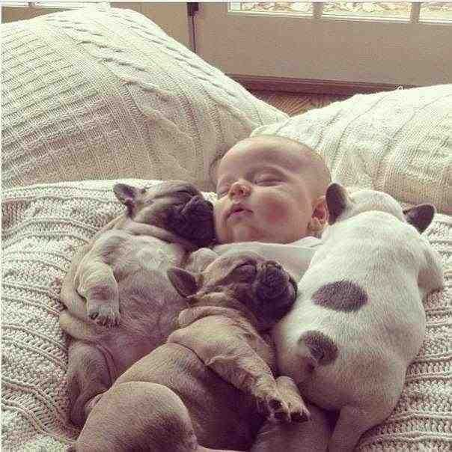
Мудрые мысли
…люди, которые друг друга любят.
…главная ячейка общества.
…общество, в котором тебя понимают,
поддерживают, помогают.
…счастье.
…родные, близкие.

Slide 7
Экономическое благополучие

Slide 8
How can you increase revenues?
Ролик

Slide 9
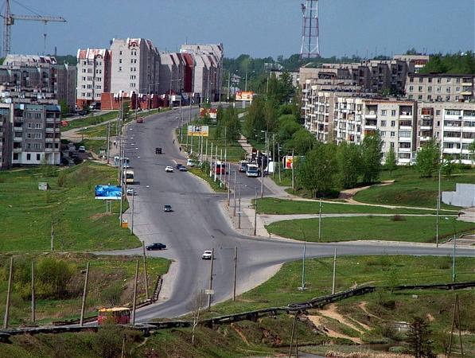
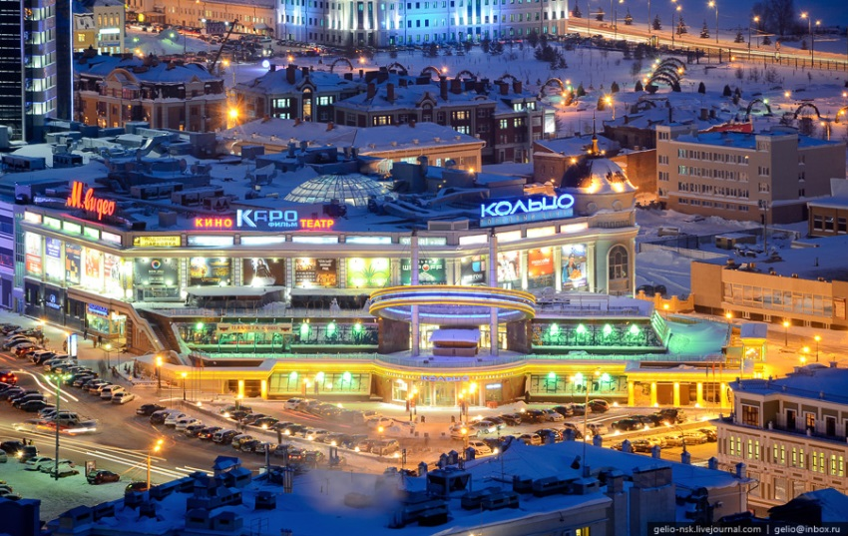
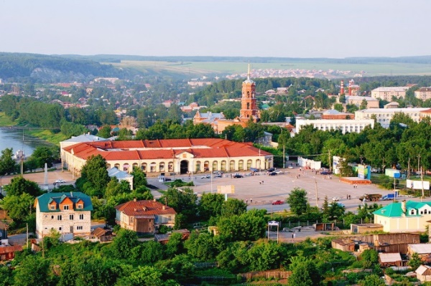
Доходы

Slide 10
Семья
залог процветания общества

Slide 11
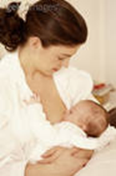
Счастье
Моя семья – какое слово!
В нем много смысла и тепла.
Семья тебя поймет всегда.
Дороже семьи, ничего не бывает.
Бездушные те, кто семью забывает.

